Slide 1
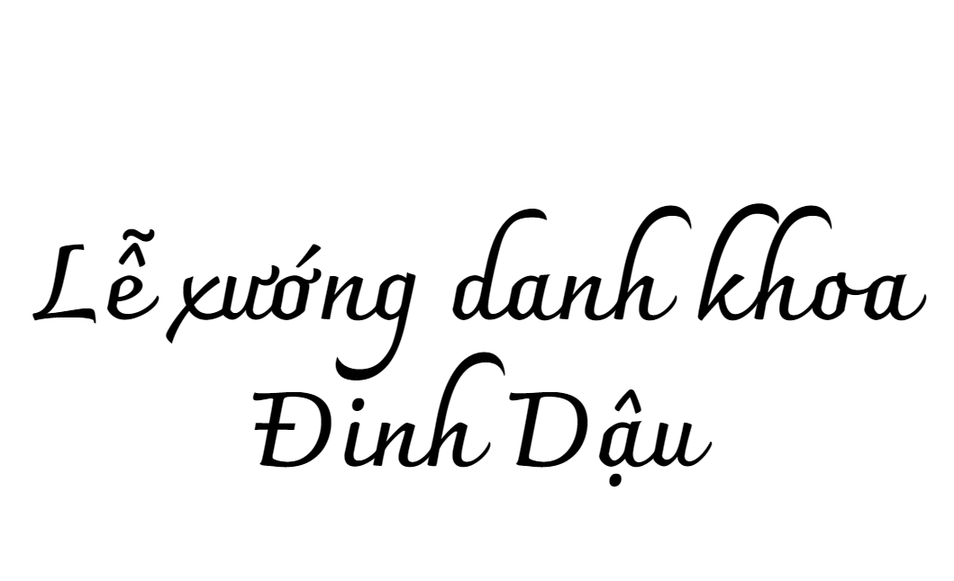

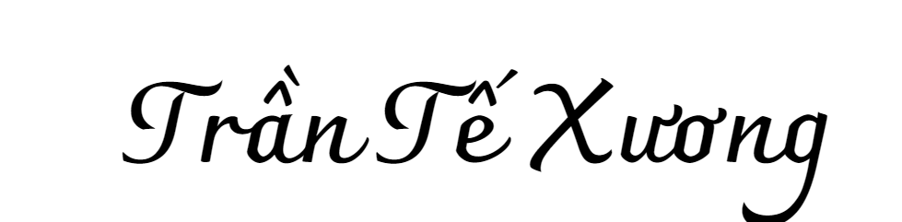
Giáo viên: ………………………

Slide 2

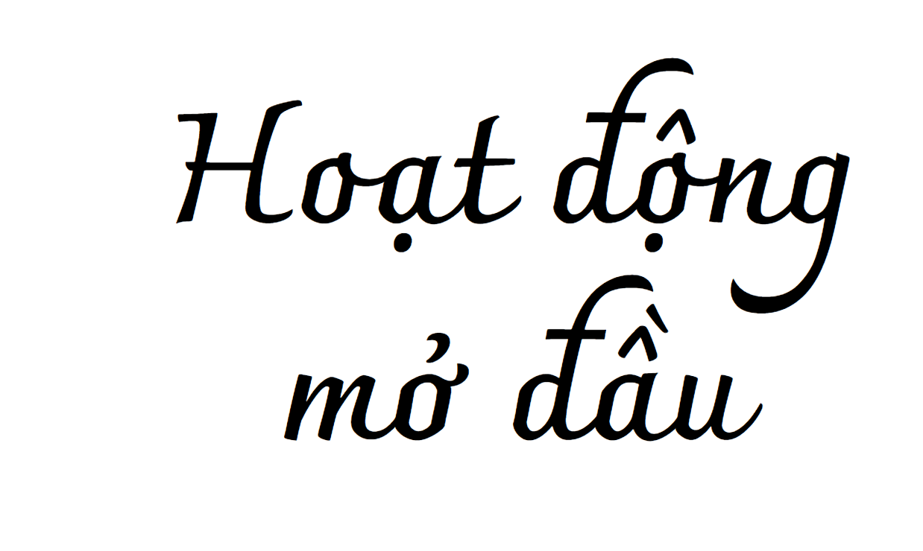

Slide 3

I
Hoạt động khởi động
Notes:
0981.713.891

Slide 4
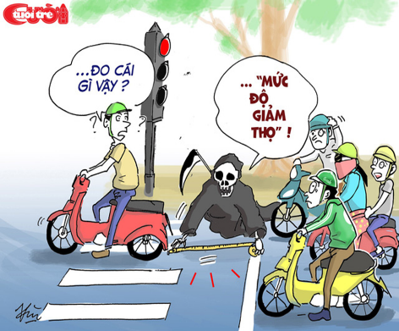
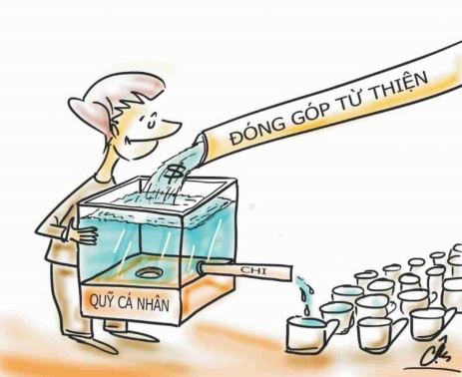
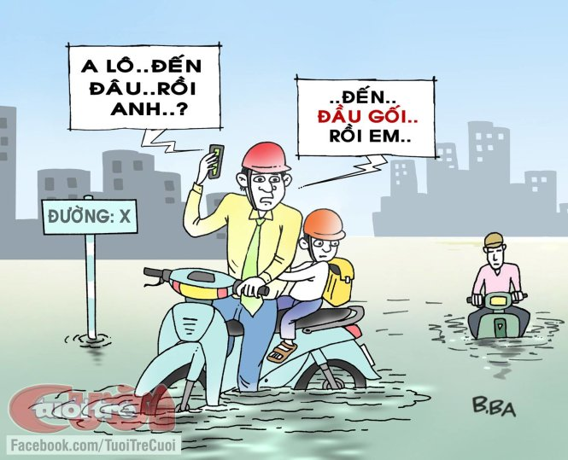
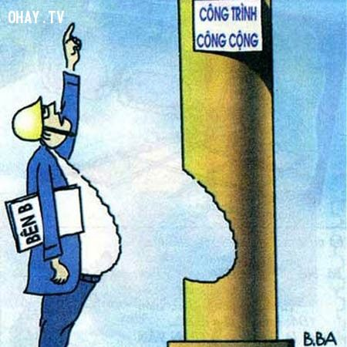
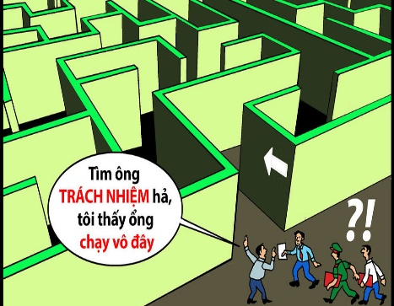
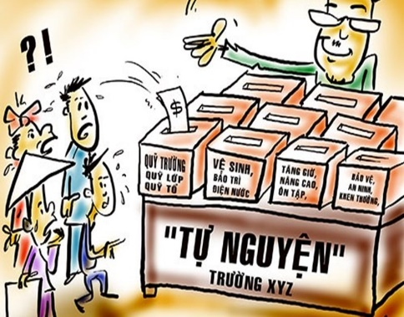
Em hãy cho biết những bức anh sau nói về vấn đề gì với thái độ như thế nào?

Slide 5




Vượt đèn đỏ

Slide 6
Lạm thu trong trường học

Slide 7
Ngập lụt
Notes:
Nguyễn Nhâm – 0981.713.891.

Slide 8
Rút ruột công trình

Slide 9
Đùn đẩy trách nhiệm

Slide 10
Trục lợi từ thiện

Slide 11

Hoạt động mở đầu
02
01
Thái độ mỉa mai, châm biếm, tạo tiếng cười nhẹ nhàng
Đây đều là những mặt chưa tốt, chưa đẹp, tiêu cực, xấu xa trong cuộc sống
Notes:
Nguyễn Nhâm – 0981.713.891.

Slide 12
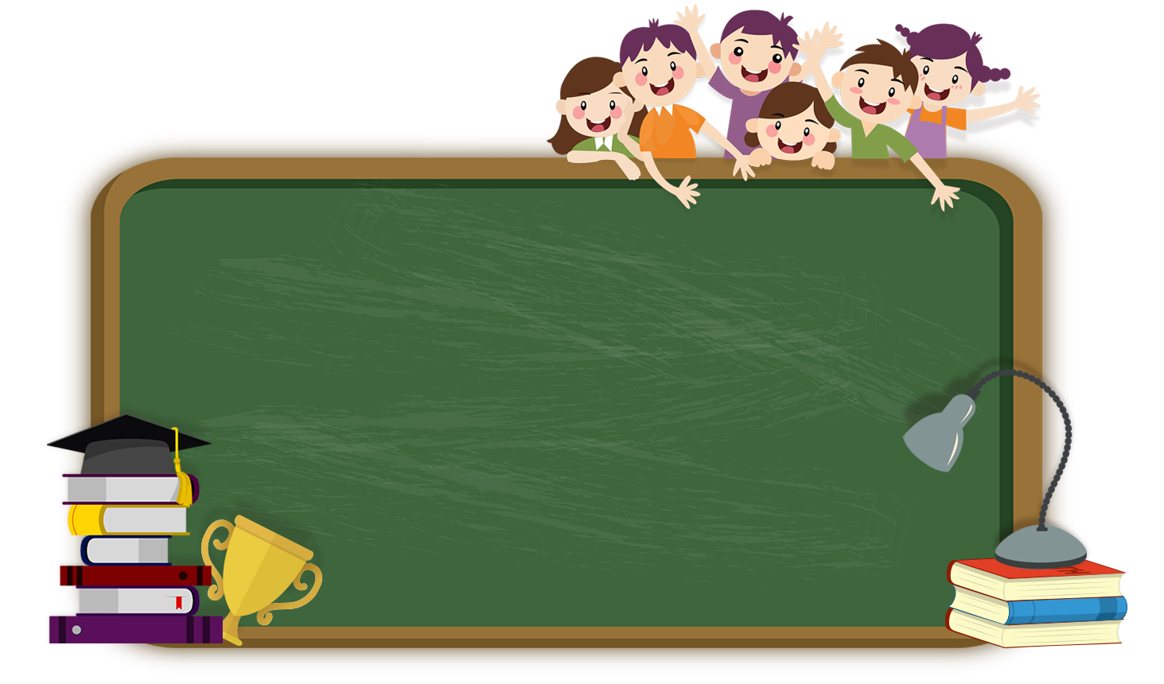
Hoạt động mở đầu
Theo em, em cạnh tranh biếm họa thì còn thể loại nào cũng mượn tiếng cười để thể hiện sự phản ứng với những vấn đề tiêu cực, cái xấu của xã hội không?

Slide 13
II
Hoạt động tìm hiểu giới thiệu bài học

Slide 14


1. Giới thiệu bài học
Đọc phần giới thiệu chủ điểm và cho biết những vấn đề nào được nhắc đến trong phần này?

Slide 15


1. Giới thiệu bài học
Tên bài học: “Tiếng cười trào phúng trong thơ”

Slide 16
1. Giới thiệu bài học
Giới thiệu tiếng cười trào phúng trong thơ
Mang nhiều sắc thái và cung bậc khác nhau
Tiếng cười bật ra từ những phản ứng lành mạnh của con người trước cái chưa hay, chưa đẹp, cái tiêu cực, cái xấu.
Góp phần làm thanh lọc cuộc sống theo cách ý vị, tinh tế và hướng đến chân, thiện, mĩ

Slide 17
1. Giới thiệu bài học
Văn bản
Lễ xướng danh khoa Đinh Dậu; Lai Tân, Một số giọng điệu của tiếng cười trong thơ trào phúng (đọc kết nối chủ điểm)
Giới thiệu các VB sẽ học trong chủ điểm và thể loại VB
Thể loại
Thơ trào phúng (thể thơ Thất ngôn bát cú Đường luật, thất ngôn tứ tuyệt); văn bản thuyết minh
Notes:
Nguyễn Nhâm – 0981.713.891.

Slide 18
II
Khám phá tri thức Ngữ văn

Slide 19

01
Củng cố về thơ thất ngôn bát cú Đường luật và thơ tứ tuyệt Đường luật

Slide 20

1. Củng cố về thơ thất ngôn bát cú Đường luật và thơ tứ tuyệt Đường luật
Em hãy khát quát lại một vài đặc điểm của thơ thơ thất ngôn bát cú Đường luật và thơ tứ tuyệt Đường luật

Slide 21

a. Thất ngôn bát cú Đường luật
Về bố cục
Về niêm và luật bằng trắc
Về vần và nhịp
Về đối
gồm bốn cặp câu thơ, thường tương ứng với bốn phần: đề - thực -luận - kết
Sắp xếp thanh bằng, thanh trắc trong từng câu và cả bài theo quy định chặt chẽ
chỉ gieo vần là vần bằng ở chữ cuối các câu 1, 2, 4, 6, 8, riêng vần của câu thứ nhất có thể linh hoạt
chủ yếu sử dụng phép đối ở hai câu thực và hai câu luận.
Hoặc chia thành hai phần: bốn câu đầu, bốn câu cuối hoặc sáu câu đầu, hai câu cuối
Tính từ chữ thứ 2 của câu thứ nhất: nếu là thanh bằng thì bài thơ thuộc luật bằng, là thanh trắc thì bài thơ thuộc luật trắc.
Câu thơ trong bài thất ngôn bát cú thường ngắt theo nhịp 4/3.

Slide 22
b. Tứ tuyệt Đường luật
01
02
03
Mỗi bài tứ tuyệt Đường luật có bốn câu, mỗi câu có năm chữ hoặc bảy chữ
Về bố cục, nhiều bài thơ tứ tuyệt triển khai theo hướng: khởi (mở ý cho bài thơ), thừa (tiếp nối, phát triển ý thơ), chuyển (chuyển hướng ý thơ), hợp (thâu tóm ý tứ của toàn bài).
Về luật thơ, bài thơ tứ tuyệt cơ bản vẫn tuân theo các quy định như ở bài thơ thất ngôn bát cú nhưng không bắt buộc phải đối.

Slide 23

02
Thơ
trào phúng

Slide 24
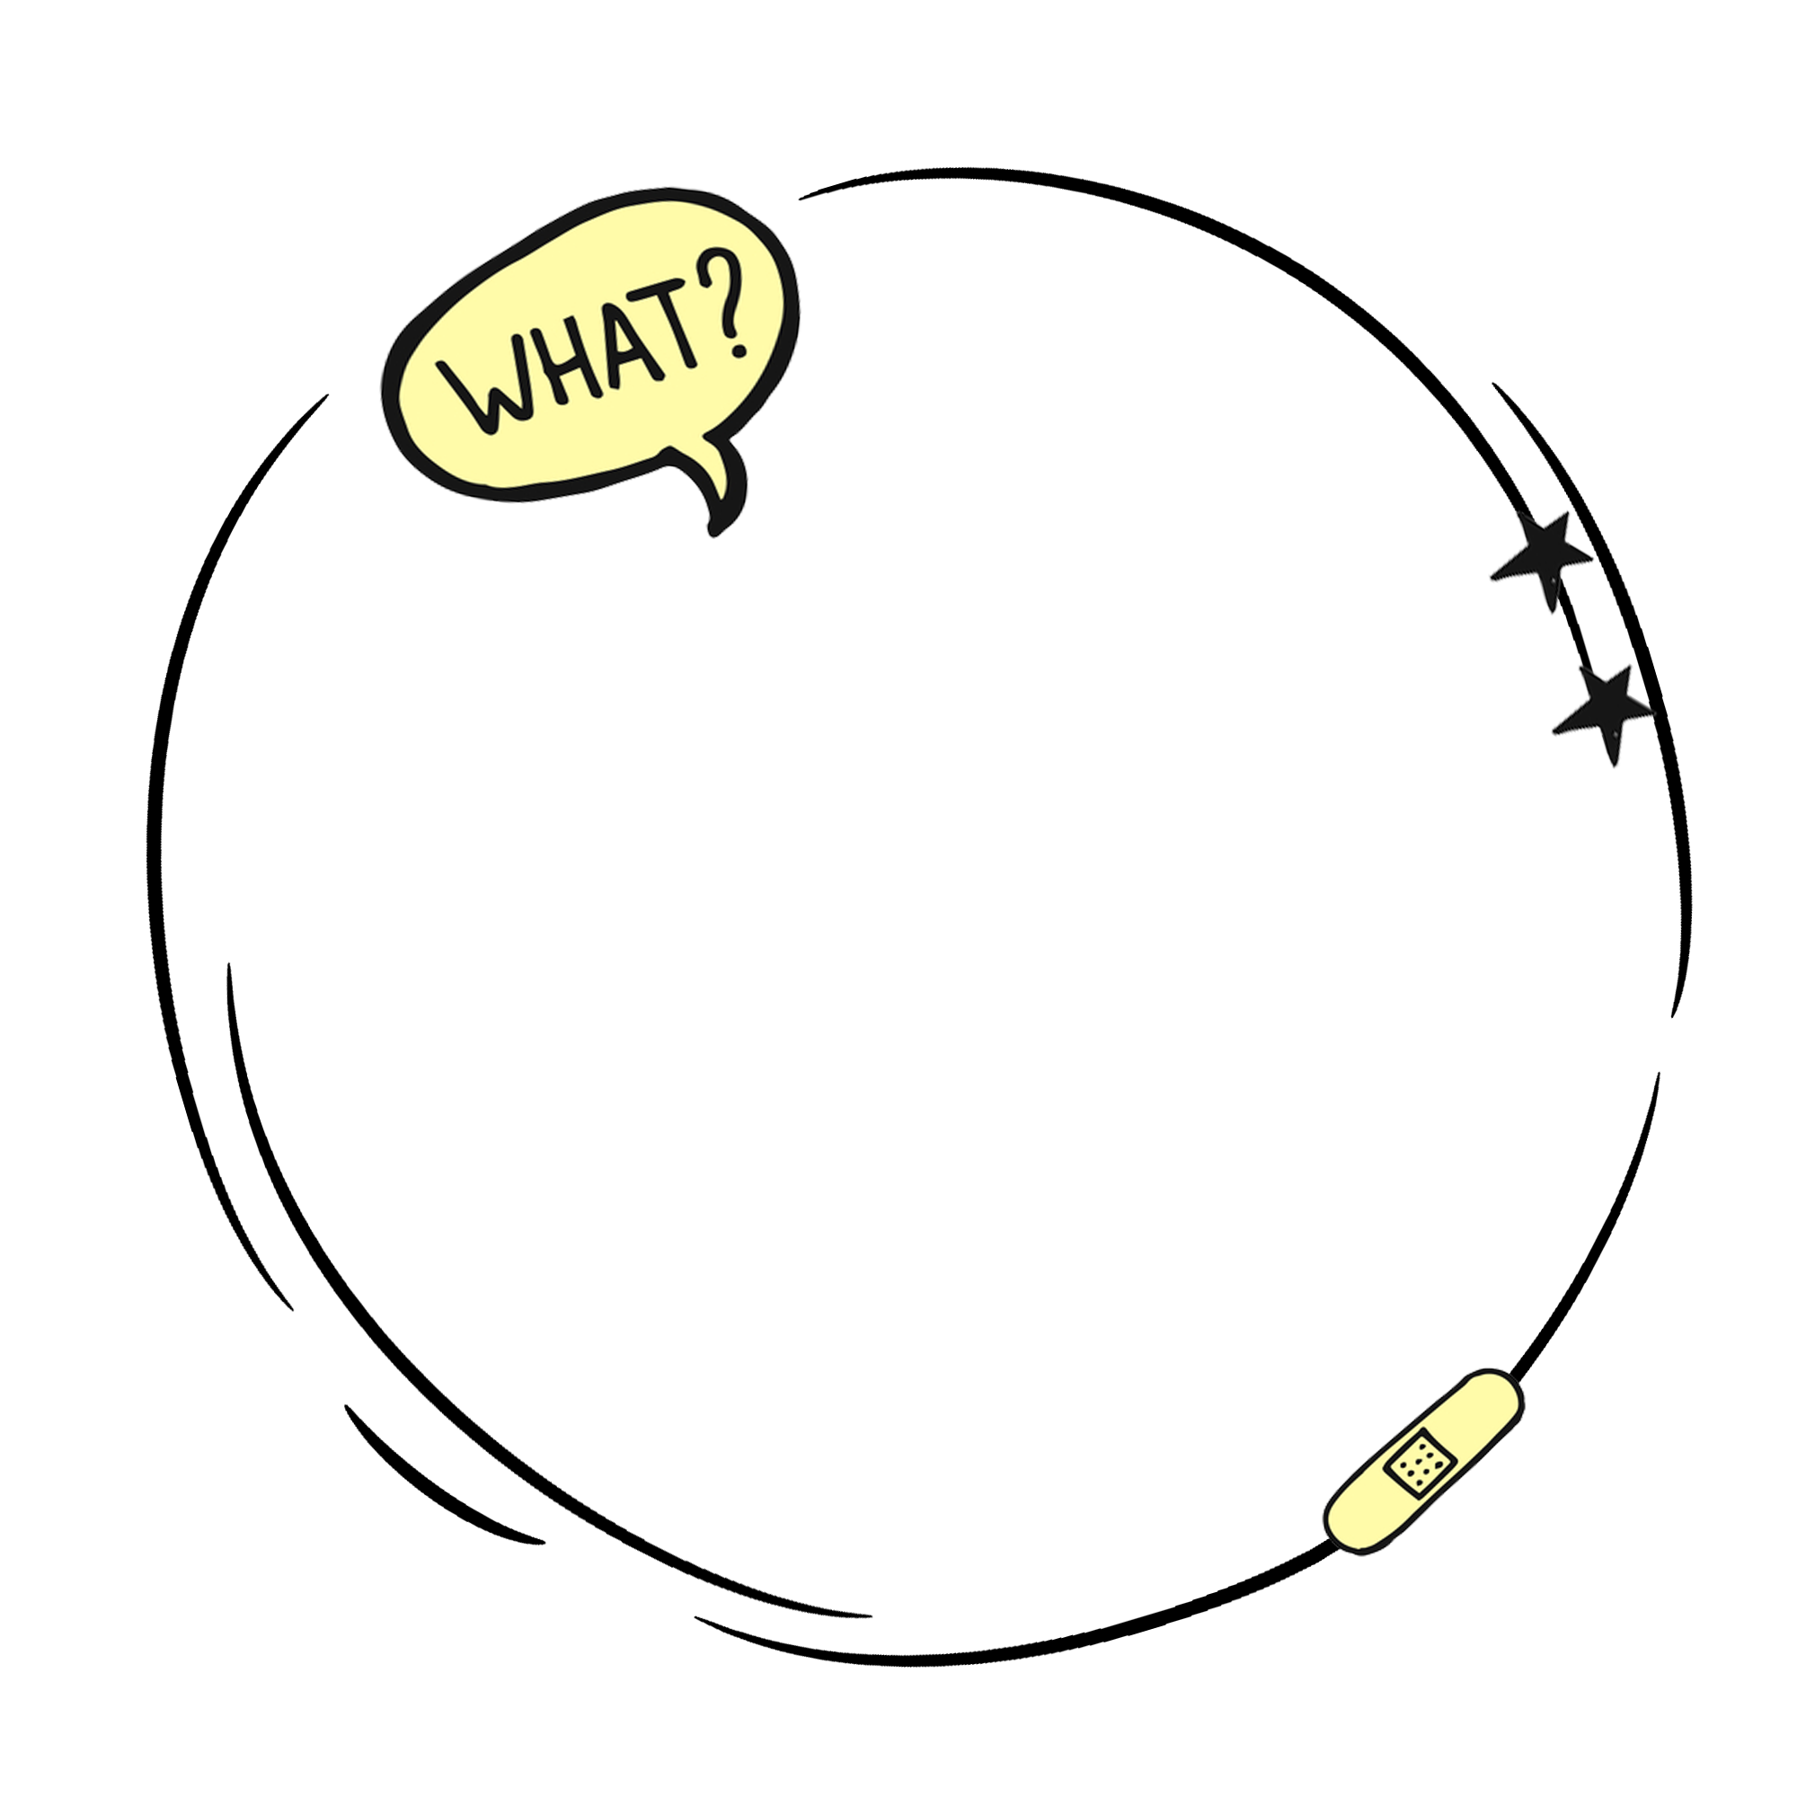
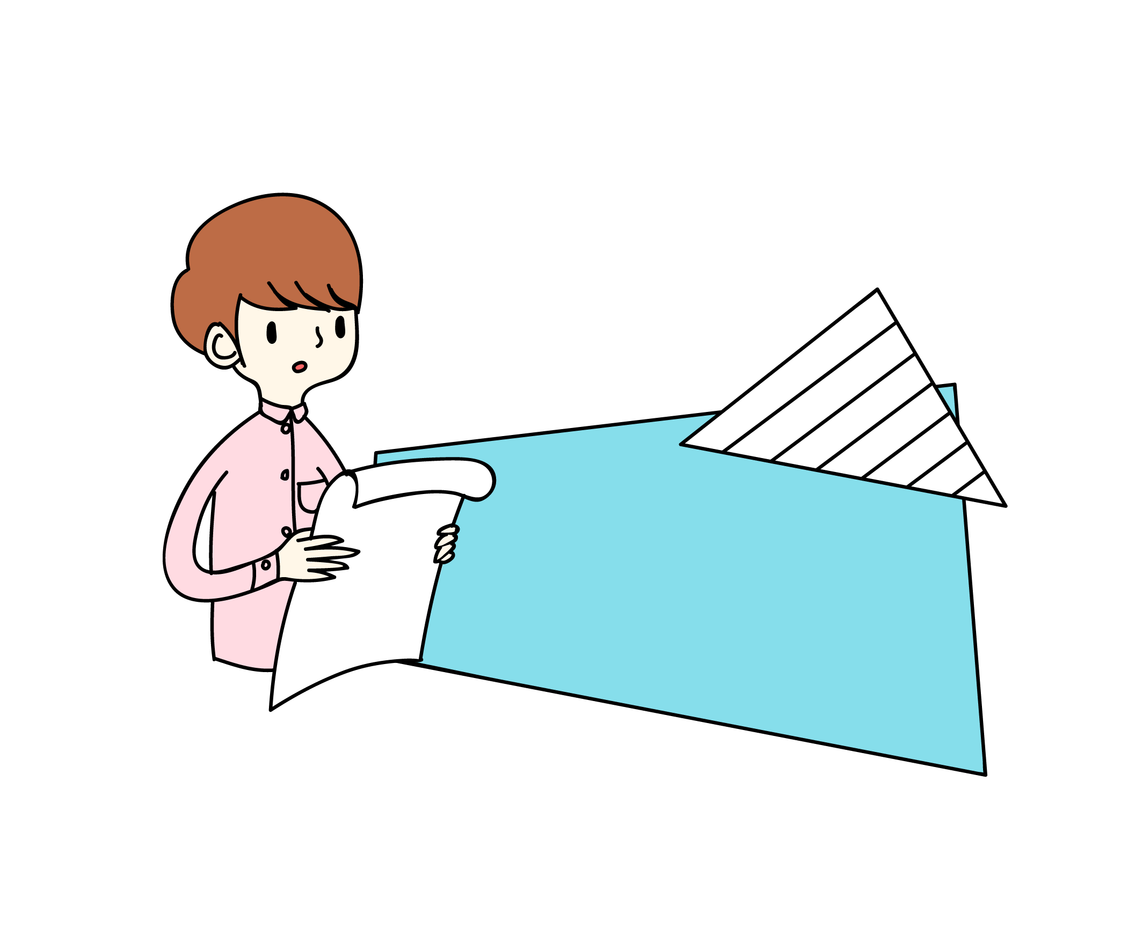
2. Thơ trào phúng
Hs thảo luận nhóm đôi theo PHT số 1 để tìm hiểu về thơ trào phúng
Notes:
Nguyễn Nhâm – 0981.713.891.

Slide 25
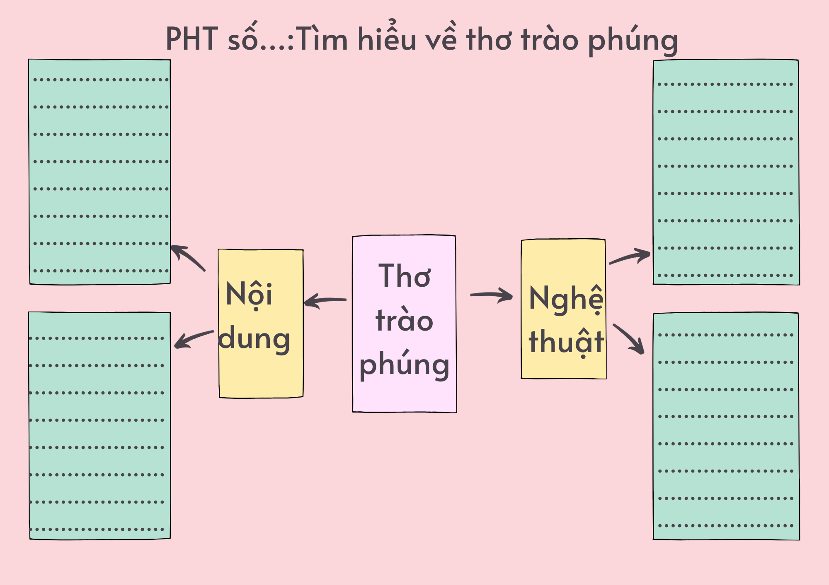

Slide 26
2. Thơ trào phúng
Nội dung
dùng tiếng cười để phê phán những cái chưa hay chưa đẹp hoặc cái tiêu cực, xấu xa,… nhằm hướng con người tới các giá trị thẩm mĩ, nhân văn hoặc lí tưởng sống cao đẹp.
Nghệ thuật
thường sử dụng biện pháp tu từ so sánh, ẩn dụ, nói quá,… tạo ra tiếng cười khi hài hước, mỉa mai, châm biếm nhẹ nhàng; lúc đả kích mạnh mẽ, sâu cay.

Slide 27
Hình thành kiến thức

Slide 28
I
Trước khi đọc

Slide 29
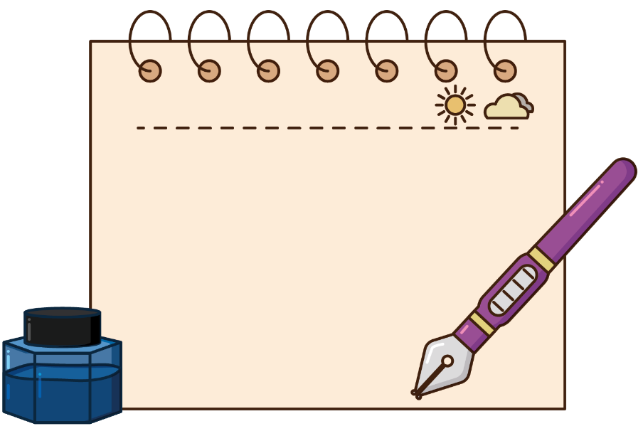

I. Trước khi đọc
Nhà nước phong kiến xưa tổ chức các kỳ thi cho sĩ tử tham gia nhằm mục đích gì?

Slide 30
I. Trước khi đọc
Nhà nước phong kiến xưa tổ chức các kỳ thi cho sĩ tử tham gia nhằm tìm ra người tài giỏi để phục vụ cho triều đình và nhân dân

Slide 31

I. Trước khi đọc
01
02
Sau cuộc thi (thể thao, nghệ thuật, giáo dục,…) thường sẽ có một buổi lễ xướng danh và trao giải. Mục đích của lễ xướng danh là gì?
Với mục đích ấy, các buổi lễ xướng danh diễn ra như thnào?

Slide 32
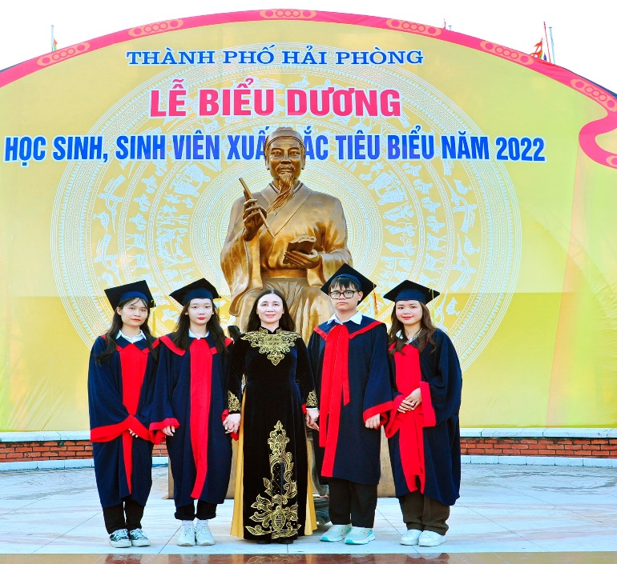
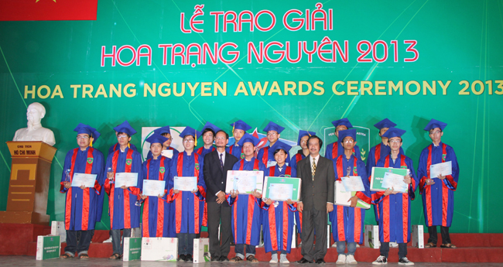
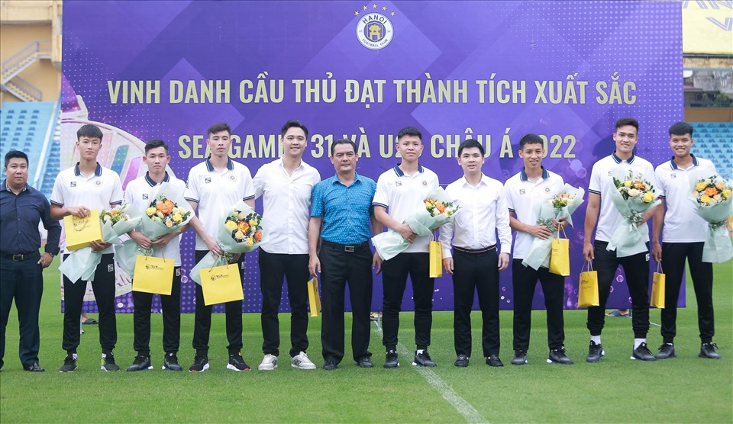
Notes:
Nguyễn Nhâm – 0981.713.891.

Slide 33
I. Trước khi đọc
01
02
Mục đích của lễ xướng danh là khen ngợi những người có tài, đỗ đạt cao được để tên trên bảng vàng.
Lễ xướng danh diễn ra không không khí trang nghiêm, long trọng

Slide 34
II
Đọc văn bản và tìm hiểu chung

Slide 35
1. Đọc
Hs chú ý cách ngắt nhịp, ngữ điệu, tốc độ và âm lượng đọc

Slide 36

1. Đọc
Giải thích từ khó
+ Lọ: Ống đựng bút lông
+ Mụ đầm: cách gọi phụ nữ châu Âu với ý giễu cợt

Slide 37
2. Tìm hiểu chung
Hs báo cáo dự án về tác giả, tác phẩm

Slide 38
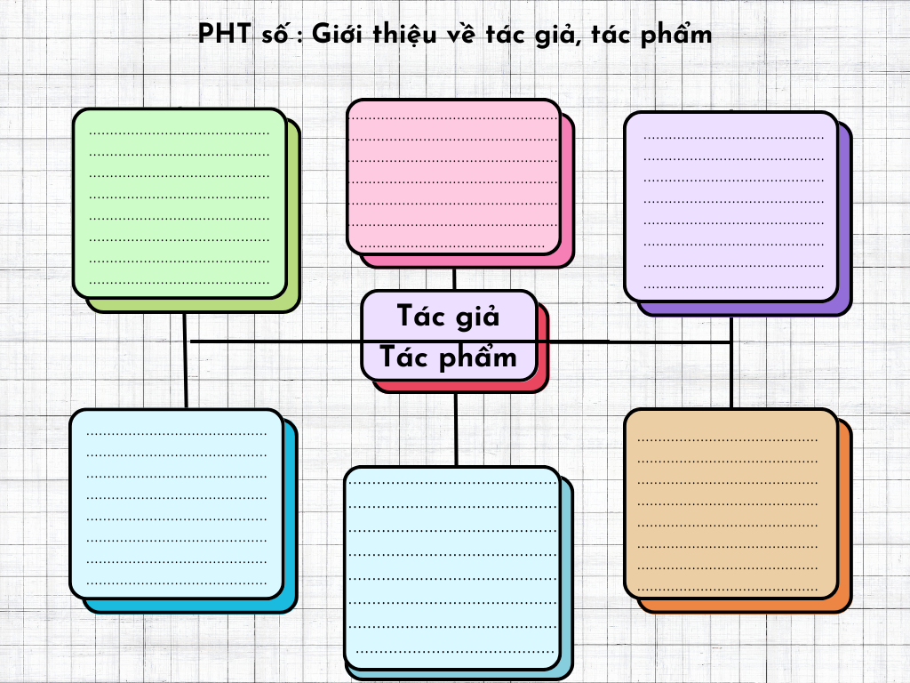

Slide 39
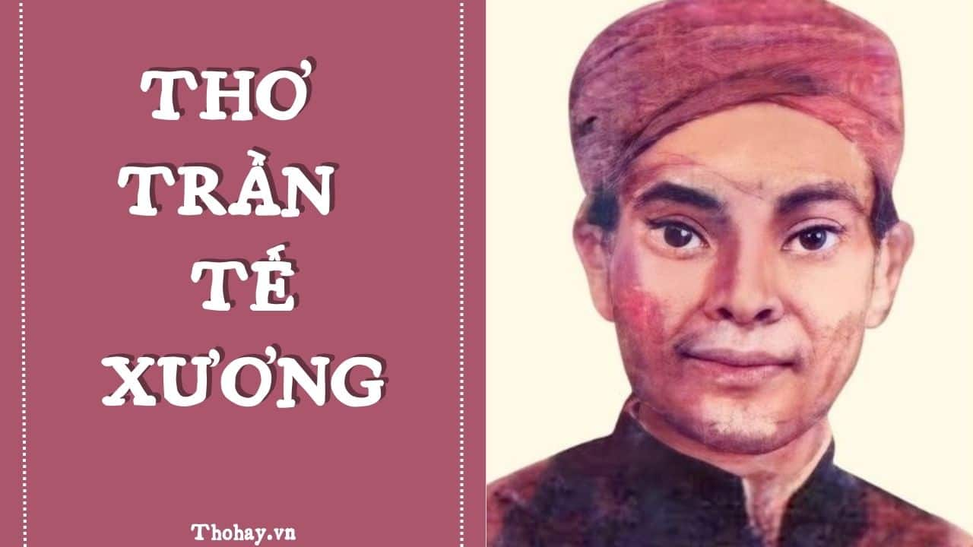
a. Tác giả
Là người có tài nhưng lận đận thi cử, đỗ Tú tài nên được gọi là Tú Xương
Trần Tế Xương (1870 – 1907), quê Nam Định
Ông sáng tác chủ yếu thơ Nôm; thơ đậm chất trữ tình và trào phúng, ...
Tác phẩm tiêu biểu: Năm mới chúc nhau, Thương vợ, Áo bông che bạn, Sông Lấp,...
Notes:
Nguyễn Nhâm – 0981.713.891.

Slide 40
b. Tác phẩm
Thể thơ: Thất ngôn bát cú Đường luật
Bài thơ viết về khoa thi Hương năm 1897 tại Nam Định, còn có tên gọi khác là Vịnh khoa thi Hương.
Đề tài: thi cử

Slide 41
II
Đọc văn bản và tìm hiểu chung

Slide 42
01
Bố cục

Slide 43

1. Bố cục
Hs thảo luận theo nhóm đôi PHT số 3 để tìm hiểu về bố cục văn bản

Slide 44
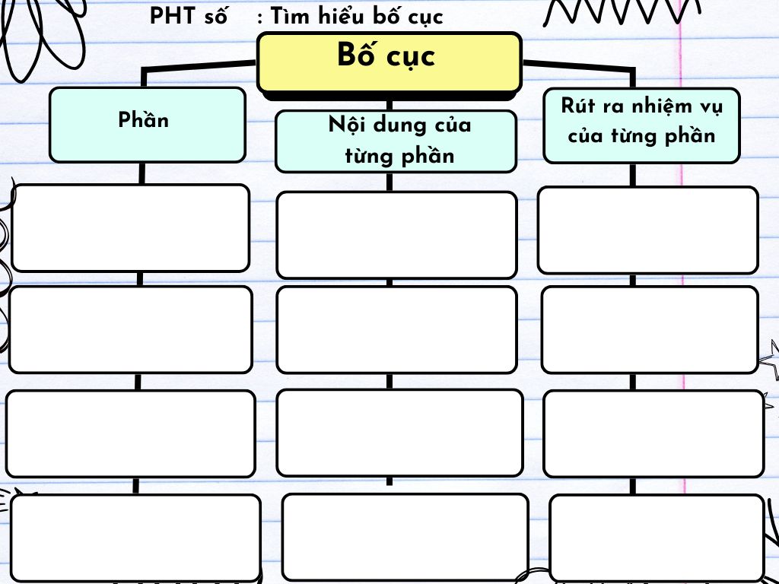

Slide 45
nói về sự nhốn nháo của kì thi Hương dù 3 năm mới tổ chức một lần
Đề (hai câu đầu
Giới thiệu chung vấn đề nói tới
Thực (câu 3 và 4)
hình ảnh các nhân vật trong kì thi
Nêu cụ thể hơn nội dung đã đề cập ở hai câu đầu
Luận (câu 5 và 6)
sự hiện diện của người nước ngoài “phủ bóng” sĩ tử, quan trường – càng trở nên tội nghiệp, thảm hại
Bàn luận, mở rộng vấn đề
Kết (Hai câu cuối)
nhắc nhở các “nhân tài đất Bắc” về thực trạng bi hài của kì thi nói riêng và của dất nước nói chung
Tổng kết vấn đề

Slide 46
02
Tìm hiểu hai câu đề

Slide 47
2. Tìm hiểu hai câu đề
Em hãy cho biết thời gian và cách thức tổ chức kì thi Hương diễn ra như thế nào? Từ đó nhận xét về chế độ thi cử ở nước ta cuối thế kỉ XIX.

Slide 48
2. Tìm hiểu hai câu đề
Nhà nước ba năm mở một khoa
Trường Nam thi lẫn với trường Hà
Thời gian
Ba năm mở một khoa
Cách thức thi
Trường Nam thi lẫn với trường Hà.
Lộn xộn
Thời gian dài để chuẩn bị kĩ lưỡng, chu đáo
➔ Chế độ thi cử bát nháo, lôi thôi, thiếu nề nếp, quy củ của đất nước.

Slide 49
03
Hai câu thực

Slide 50
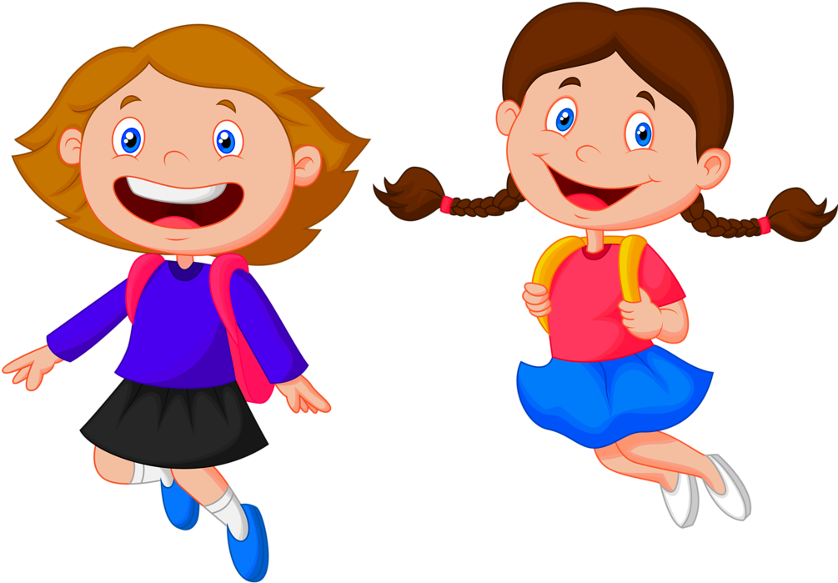
3. Tìm hiểu hai câu thực
Em hãy cho biết thời gian và cách thức tổ chức kì thi Hương diễn ra như thế nào? Từ đó nhận xét về chế độ thi cử ở nước ta cuối thế kỉ XIX.

Slide 51
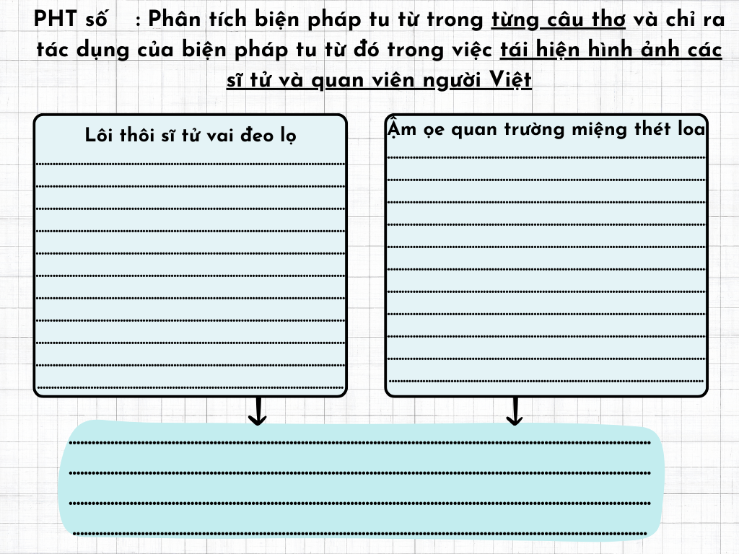

Slide 52
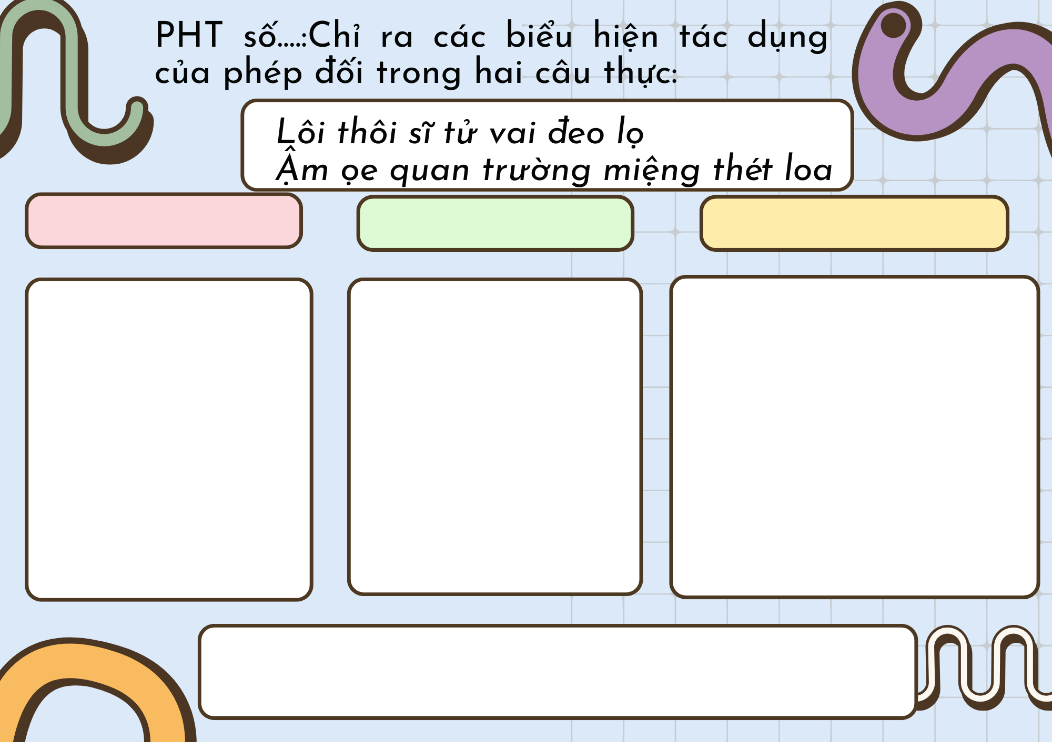

Slide 53
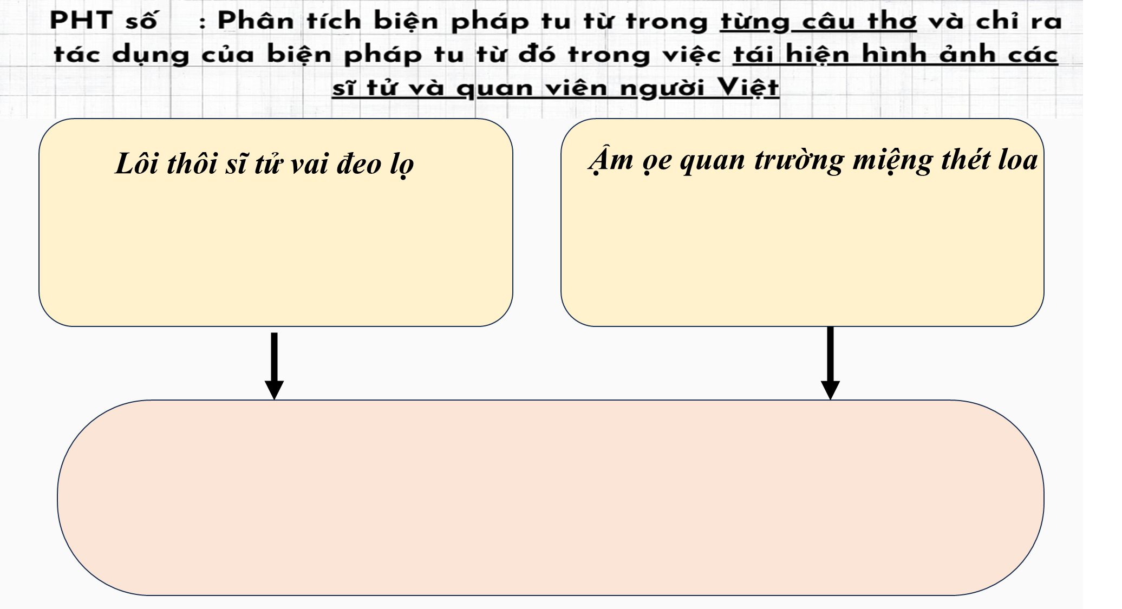
Đảo ngữ: đưa vị ngữ “lôi thôi” và “ậm ọe” lên trước chủ ngữ “sĩ tử”
Đảo ngữ: đưa vị ngữ “ậm ọe” lên trước chủ ngữ “quan trường”
Khắc sâu ấn tượng về sự nhếch nhác của các sĩ tử và cách nói năng tỏ vẻ ra oai của đám quan lại. Đồng thời tạo hiệu ứng gây cười: những “nhân tài” trong một kì thi quan trọng của quốc gia (sĩ tử, quan trường) nhưng thật nhếch nhác, thảm hại

Slide 54
Đối thanh điệu
Đối từ loại
Đối nội dung
Câu 3 là bằng thì câu 4 sẽ là trắc, và ngược lại
BBTTBBT
TTBBTTB
Từ láy đối tính từ với tình từ (lôi thôi - ậm ọe), danh từ với danh từ (sĩ tử - quan trường), động từ với động từ (vai đeo lọ - miệng thét loa)
Lôi thôi sĩ tử < - > ậm ọe quan trường
(sự nhếch nhác, (nói năng ậm ọe, ấp úng luộm thuộm) nhưng lại tỏ vẻ ra oai)
Vai đeo lọ < - > miệng thét loa
(Sự lôi thôi) (tầm thường, mất quyền uy)
→ Đối tương đồng (có điểm chung về sự tiêu cực, xấu xa)
➔ khắc họa bức tranh thi cử nhếch nhác, bê bối, ô hợp, làm mất đi vẻ trang trọng của một kì thi tầm kì. Đồng thời phản ánh sự suy vong của một nền học vấn, sự lỗi thời của đạo Nho.

Slide 55
04
Hai câu luận

Slide 56

4. Hai câu luận
Em hiểu thế nào về hình ảnh “Cờ kéo rợp trời” và “Váy lê quét đất”; Quan sứ và mụ đầm?
Hình ảnh và biện pháp nghệ thuật đó thể hiện tiếng cười như thế nào?
Theo em tác giả sử dụng biện pháp tư từ gì trong hai câu luận?

Slide 57
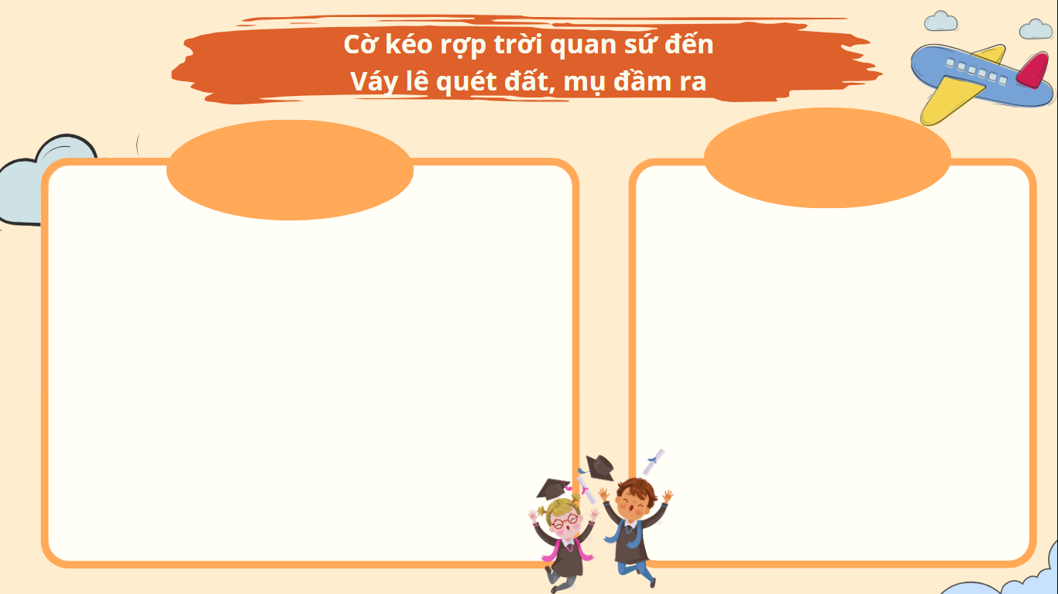
Hình ảnh
Biện pháp tu từ
+ “Cờ kéo rợp trời”: ngọn cờ tượng trưng cho quốc gia, đi cùng với quan sứ Pháp là lá quốc kì nước Pháp, được đặt ở đầu câu tạo ấn tượng về sự thị oai của quan sứ
→ tiếng cười đả kích.
+ “Váy lê quét đất”: chiếc váy là trang phục của người phụ nữ cũng được đặt ở đầu câu tạo ấn tượng về sự phô trương dến kịch cỡm (quét đất) của vợ của quan sứ
→ tiếng cười đả kích
- Sự đối lập giữa “quan sứ” - danh xưng của một chức vụ quan trọng, khả kính >< “mụ đầm” -danh xưng thường được dùng với thái độ giễu cợt, khinh thị), quốc kì >< cái váy
→ tiếng cười châm biếm sâu cay.

Slide 58
05
Hai câu kết

Slide 59

5. Hai câu kết
Nhắc đến “nhân tài đất Bắc”, tác giả muốn ám chỉ những đối tượng nào?

Slide 60

Nhân tài đất Bắc nào ai đó
Ngoảnh cổ mà trông cảnh nước nhà
Nhân tài đất Bắc
01
Quan trường, sĩ tử
→ Những kẻ sẵn sàng bán rẻ đất nước, đội lốt người tài
02
Những người tài giỏi khác trong thời đại ấy/ mọi người Việt Nam có lương tri, biết trăn trở trước tình cảnh của dân tộc.

Slide 61

5. Hai câu kết
Hs báo cáo dự án về tác giả, tác phẩm

Slide 62
Nhân tài đất Bắc nào ai đó
Ngoảnh cổ mà trông cảnh nước nhà
Thái độ tác giả
01
➔Trong tiếng cười giễu (giễu tài năng của “nhân tài đất Bắc” rởm, giễu những người đã quay lưng lại với tình cảnh của dân tộc) lại có sự xót xa (xót xa cho vận mệnh nước nhà).
Một là, “nhân tài” mà chẳng phải nhân tài (quan trường/ sĩ tử)
→ cười chế giễu
02
Hai là, “nhân tài” gồm những người có tài, có tâm với đất nước
→ Không có tiếng cười trào phúng, mà là lời tâm sự, nhắn nhủ xót xa của tác giả.

Slide 63
06
Cảm xúc chủ đạo của tác giả

Slide 64

6. Cảm xúc chủ đạo
Cảm xúc chủ đạo của tác giả trong bài thơ này là gì?

Slide 65
Bài thơ thể hiện tính song hành trong cảm xúc của tác giả Trần Tế Xương: tiếng cười trào phúng luôn hoà cùng tiếng khóc đau xót - một cảm xúc đặc biệt thường gặp trong các sáng tác của ông.

Slide 66
IV
Tổng kết
Nguyễn Nhâm – 0981.713.891. 146

Slide 67
1. Nội dung, nghệ thuật
Khái quát nghệ thuật và nội dung văn bản theo PHT số...

Slide 68


III. Tổng kết

Slide 69

Bài thơ miêu tả lễ xướng danh khoa thi Hương tại trường Nam năm 1897- một kì thi nhốn nháo, bê bối, qua đó thể hiện niềm chua xót của kẻ sĩ đương thời trước thời cuộc
Nghệ thuật đảo ngữ, đối lập, hình ảnh độc đáo, từ ngữ cô đọng

Slide 70
2. Một số lưu ý khi đọc văn bản thơ trào phúng
Em hãy rút ra một số lưu ý khi đọc văn bản thơ trào phúng

Slide 71

2. Một số lưu ý khi đọc văn bản thơ trào phúng
Lưu ý
01
02
03
04
Xác định được bố cục và nội dung chính của từng phần
Nắm được bối cảnh ra đời của tác phẩm để có cái nhìn thấu đáo
Xác định được biện pháp tu từ và tác dụng của biện pháp tu từ đó trong câu thơ hoặc trong cặp câu để suy luận được yếu tố trào phúng trong bài thơ
Nhận biết được thái độ, tình cảm, cảm xúc của tác giả

Slide 72
Hoạt động luyện tập

Slide 73


Hoạt động luyện tập
Ô chữ bí mật
Notes:
Nguyễn Nhâm – 0981.713.891.

Slide 74

T | H | Ơ | N | Ô | M
1
T | H | Ơ | N | Ô | M
T | R | À | O | P | H | Ú | N | G
2
T | R | À | O | P | H | Ú | N | G
Đ | Ố | I | L | Ậ | P
3
Đ | Ố | I | L | Ậ | P
B | Ằ | N | G
4
B | Ằ | N | G
N | A | M | Đ | Ị | N | H
5
N | A | M | Đ | Ị | N | H
V | Ị | N | H | K | H | O | A | T | H | I | H | Ư | Ơ | N | G
6
V | Ị | N | H | K | H | O | A | T | H | I | H | Ư | Ơ | N | G
P | H | Á | P
7
P | H | Á | P
M | I | Ệ | N | G | T | H | É | T | L | O | A
8
M | I | Ệ | N | G | T | H | É | T | L | O | A
Từ khóa
Ô CHỮ BÍ MẬT

Slide 75


Hàng ngang 1: Tú Xương chủ yếu sáng tác nhiều ở mảng nào?
Thơ Nôm
QUAY LẠI

Slide 76
Hàng ngang 2: Tiếng cười được bật ra từ những phản ứng của con người trước cái tiêu cực hoặc xấu xa được gọi là tiếng cười gì?
Trào phúng
QUAY LẠI

Slide 77
Hàng ngang 3: Hai câu thơ sau sử dụng biện pháp tu từ nào?
“Lặn lội thân cò khi quãng vắng
Eo sèo mặt nước buổi đò đông
(Thương vợ - Tú Xương)
Đối lập
QUAY LẠI

Slide 78
Hàng ngang số 4: Dựa vào tiếng thứ hai của câu thơ thứ nhất, em hãy cho biết bài thơ Lễ xướng danh khoa Đinh Dậu được viết theo luật nào?
Bằng
QUAY LẠI

Slide 79
Hàng ngang số 5: Khoa Đinh Dậu 1897 được tổ chức ở đâu?
Nam Định
QUAY LẠI
Notes:
Nguyễn Nhâm – 0981.713.891.

Slide 80
Hàng ngang số 6: Tên gọi khác của bài thơ Lễ xướng danh khoa Đinh Dậu là gì?
Vịnh khoa thi hương
QUAY LẠI

Slide 81
Hàng ngang số 7: Quan sứ đại diện cho nước nào?
Pháp
QUAY LẠI
Notes:
0981.713.891.

Slide 82
Hàng ngang số 8: Hình ảnh nào trong bài thơ nói về sự bất tài, vô dụng, tầm thường của quan viên người Việt?
Miệng thét loa
QUAY LẠI

Slide 83
NHỐN NHÁO
Em hãy thuyết trình về mối liên hệ giữa từ khóa hàng dọc và bài thơ.
QUAY LẠI

Slide 84
Hoạt động vận dụng

Slide 85
Hoạt động vận dụng
Nhân vật nào trong bài thơ để lại ấn tượng cho em nhiều nhất? Vì sao?

Slide 86
Viết đoạn văn (khoảng 7 – 9 câu) phân tích một chi tiết có tính chất trào phúng mà em ấn tượng nhất trong bài thơ Lễ xướng danh khoa Đinh Dậu.
Notes:
0981.713.891.

Slide 87
*Bảng kiểm
Yếu tố |  | Đ | CĐ
Nội dung | Chọn được chi tiết có tính chất trào phúng
 | Phân tích làm sáng tỏ chi tiết
 | Rút ra suy nghĩ, cảm nhận
Hình thức | Viết đoạn văn đảm bảo dung lượng
 | Các câu trong đoạn phải đúng ngữ pháp, Liên kết với nhau bằng các phương tiện phù hợp
 | Tránh các lỗi về chính tả và dùng từ
Notes:
0981.713.891.

